Slide 1

HanLP: Han Language Processing
与《自然语言处理入门》
第六章 条件随机场与序列标注

Slide 2
目录
01
机器学习的模型谱系
02
条件随机场
03
条件随机场工具包
04
HanLP中的CRF++ API
05
总结

Slide 3
00
引言
目前我们已经掌握了隐马尔可夫与结构化感知机这两种序列标注模型，其中隐马尔可夫模型估计特征与序列的联合概率$p(x,y)$，而感知机给它们打一个分数$score\left(x,y\right)。$得益于线性模型捕捉了更丰富的上下文特征，感知机的成绩更好。
本章介绍一种新的序列标注模型条件随机场。这种模型与感知机同属结构化学习大家族，但性能比感知机还要强大。为了厘清该模型的来龙去脉，我们先对机器学习模型做一番梳理。然后结合代码介绍条件随机场理论，探究它与结构化感知机的异同。

Slide 4
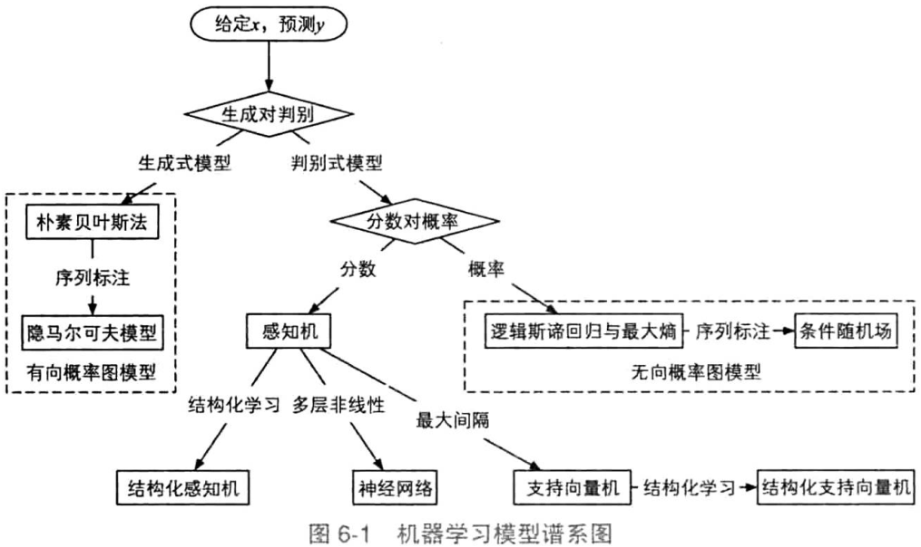
01
机器学习的模型谱系
任何机器学习模型并非从天而降，它们秉承不同设计理念逐步改进，构成一棵根深叶茂的进化树。
根据建模的究竟是联合概率分布 $p(x,y)$还是条件概率分布 $p\left(y | x\right)$。派生出生成式模型与判别式模型。

Slide 5
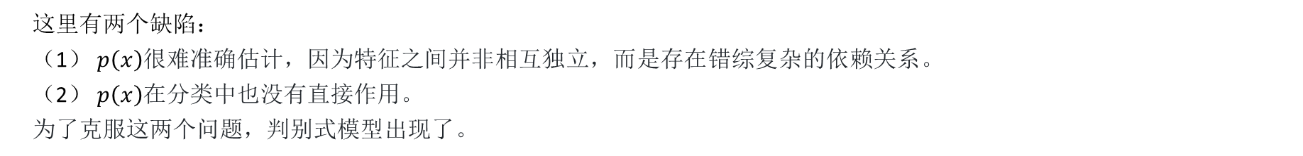
01
机器学习的模型谱系
生成式模型与判别式模型
生成式模型：模拟数据的生成过程，两类随机变量存在因果先后关系，先有因素 $y$，后有结果 $x$，这种因果关系由联合分布模拟：
$$p\left(x,y\right)=p(y)p\left(x | y\right)$$
(6.1)
有了式(6.1)中的两项分布，生成式模型就可以根据$p(y)$采样一个$y$，然后根据$p\left(x | y\right)$采样一个$x$，从而生成一个样本$\left(x,y\right)$并得到它的概率$p\left(x,y\right)$。通过搜索$y$可能的取值$y$，生成式模型进而找出概率最大的那一个$\hat{y}=\underset{y∈𝒴}{arg max}{p\left(x,y\right)}$作为预测结果。
通过联合分布$p\left(x,y\right)$，生成式模型其实间接建模了$p(x)$。只需遍历所有$x$求和即可，亦即:
$$p\left(x\right)=\sum_{y∈𝒴}{p(x,y)}$$
这里有两个缺陷：
（1） $p\left(x\right)$很难准确估计，因为特征之间并非相互独立，而是存在错综复杂的依赖关系。
（2） $p\left(x\right)$在分类中也没有直接作用。
为了克服这两个问题，判别式模型出现了。

Slide 6

01
机器学习的模型谱系
生成式模型与判别式模型
判别式模型：判别式模型直接跳过$p(x)$，直接对条件概率 $p\left(y | x\right)$建模。不管$x$内部存在多复杂的关系，也不影响判别式模型对$y$ 的判断，于是就能够放心大胆的利用各种各样丰富的、有关联的特征。 所以我们会看到感知机分词的准确率高于隐马尔可夫模型。
一些判别式模型并不介意输出的到底是[0,1]区间内的概率$p\left(y | x\right)，$还是一个分值$score(x,y)$，只保证概率越大分值越大即可。万一下级应用需要概率，只需将分值传入$softmax$函数转换一下即可:
其中，exp()为指数函数：
$$\exp\left(x\right)=e^{x}$$
无论是生成式还是判别式，模型都在建模多维随机变量分布。这些随机变量可能彼此独立,也可能相互依赖，构成错综复杂的关系。为了分析多维随机变量分布，人们使用概率图模型这个强大的工具。

Slide 7
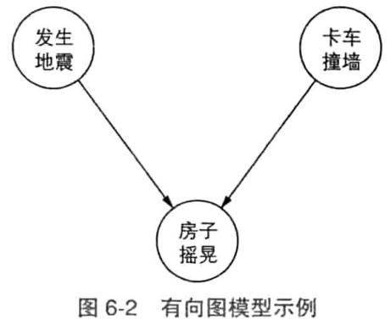
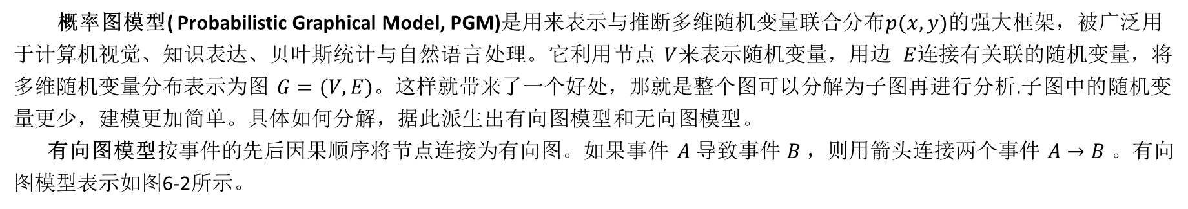

01
机器学习的模型谱系
有向与无向概率图模型
概率图模型( Probabilistic Graphical Model, PGM)是用来表示与推断多维随机变量联合分布$p(x,y)$的强大框架，被广泛用于计算机视觉、知识表达、贝叶斯统计与自然语言处理。它利用节点 $V$来表示随机变量，用边 $E$连接有关联的随机变量，将多维随机变量分布表示为图 $G=(V,E)$。这样就带来了一个好处，那就是整个图可以分解为子图再进行分析.子图中的随机变量更少，建模更加简单。具体如何分解，据此派生出有向图模型和无向图模型。
有向图模型按事件的先后因果顺序将节点连接为有向图。如果事件 $A$ 导致事件 $B$，则用箭头连接两个事件 $A→B$。有向图模型表示如图6-2所示。
无论多么复杂，有向图模型都将概率有向图分解为一系列条件概率之积。定义$π(v)$表示节点$v$的所有前驱节点，则多维随机变量的分布分解为:
$$p\left(x,y\right)=\prod_{v∈V}{p\left(v | π(v)\right)}$$
由于节点和前驱节点只是$V$的一个子集，所以计算起来更简单。有向图模型经常用生成式模型来实现，比如第4章的马尔科夫链。

Slide 8
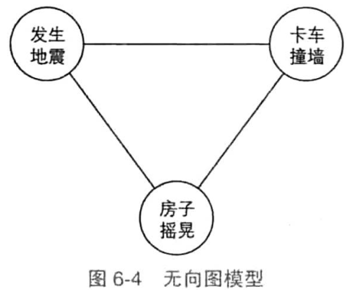
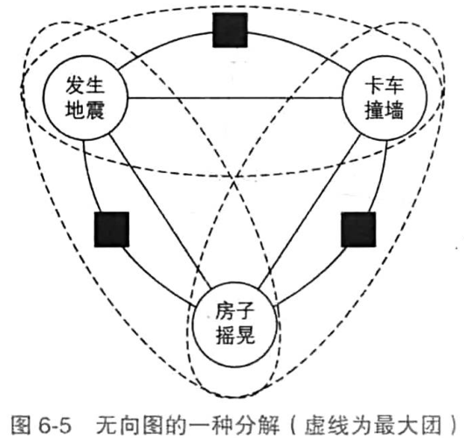
01
机器学习的模型谱系
无向图模型则不探究每个事件的因果关系，也就是说不涉及条件概率分解。无向图模型的边没有方向，仅仅代表两个事件有关联。无向图模型如图6-4所示：
无向图模型将概率分解为所有最大团上的某种函数之积。在图论中，最大团指的是满足所有节点相互连接的最大子图。因为最大团需要考虑所有变量，为此，无向图模型定义了一些虚拟的因子节点，每个因子节点只连接部分节点，组成更小的最大团。如图6-5所示。

Slide 9
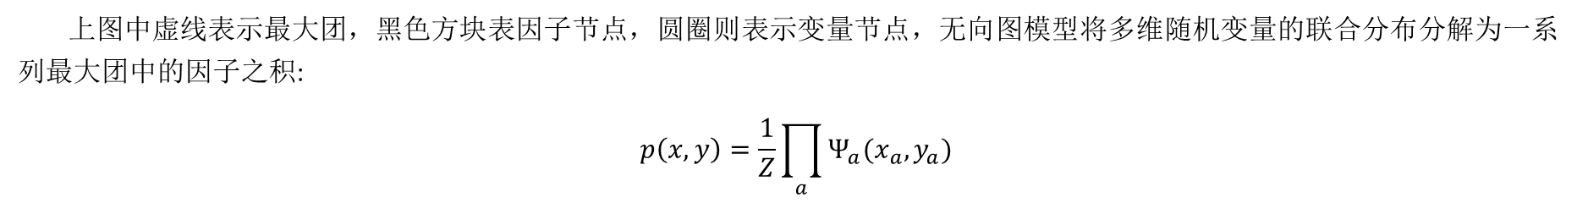
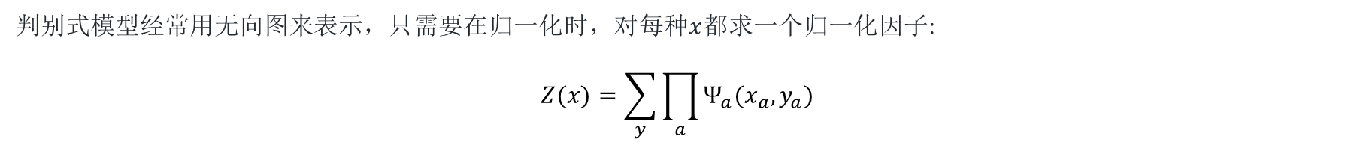
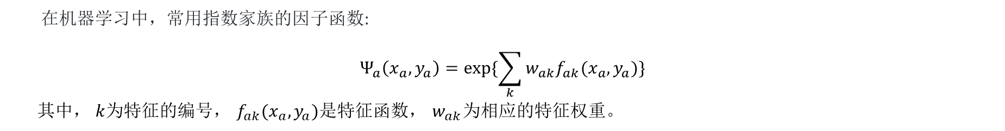
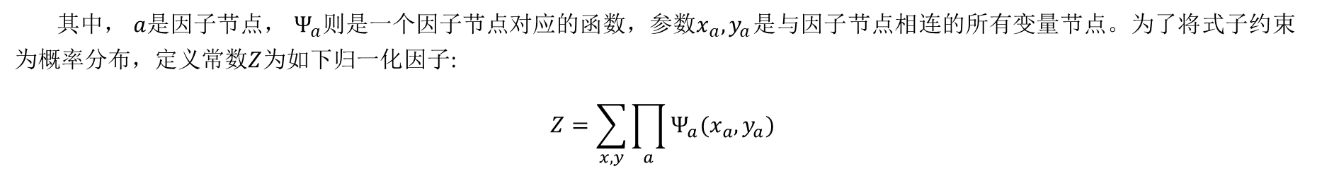
01
机器学习的模型谱系
上图中虚线表示最大团，黑色方块表因子节点，圆圈则表示变量节点，无向图模型将多维随机变量的联合分布分解为一系列最大团中的因子之积:
$$p\left(x,y\right)=\frac{1}{Z}\prod_{a}{Ψ_{a}(x_{a},y_{a})}$$
(6.2)
其中， $a$是因子节点， $Ψ_{a}$则是一个因子节点对应的函数，参数$x_{a},y_{a}$是与因子节点相连的所有变量节点。为了将式子约束为概率分布，定义常数$Z$为如下归一化因子:
$$Z=\sum_{x,y}{\prod_{a}{Ψ_{a}(x_{a},y_{a})}}$$
在机器学习中，常用指数家族的因子函数:
$$Ψ_{a}\left(x_{a},y_{a}\right)=exp⁡\{\sum_{k}{w_{ak}f_{ak}(x_{a},y_{a})}\}$$
其中， $k$为特征的编号， $f_{ak}(x_{a},y_{a})$是特征函数， $w_{ak}$为相应的特征权重。
判别式模型经常用无向图来表示，只需要在归一化时，对每种$x$都求一个归一化因子:
$$Z(x)=\sum_{y}{\prod_{a}{Ψ_{a}(x_{a},y_{a})}}$$
然后式(6.2)就转化为判别式模型所需的条件概率分布了:

Slide 10
01
机器学习的模型谱系
$$p\left(y | x\right)=\frac{1}{Z(x)}\prod_{a}{Ψ_{a}(x_{a},y_{a})}$$
(6.3)
到这里，最后一个公式就是条件随机场的一般形式。接下来就要开始介绍条件随机场。

Slide 11
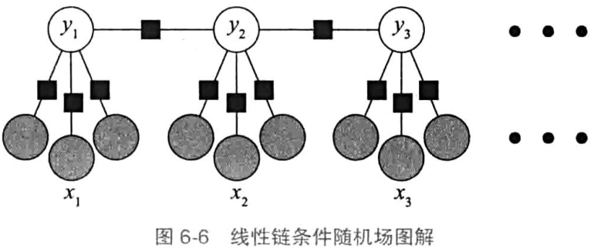

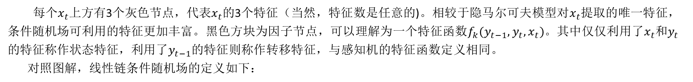
02
条件随机场
条件随机场( Conditional Random Field，CRF)是一种给定输入随机变量$x$，求解条件概率$p\left(y | x\right)$的概率无向图模型。用于序列标注时，特例化为线性链(linear-chain)条件随机场。此时，输人输出随机变量为等长的两个序列。
线性链条件随机场
线性链条件随机场图解如下：
每个$x_{t}$上方有3个灰色节点，代表$x_{t}$的3个特征（当然，特征数是任意的)。相较于隐马尔可夫模型对$x_{t}$提取的唯一特征，条件随机场可利用的特征更加丰富。黑色方块为因子节点，可以理解为一个特征函数$f_{k}(y_{t−1},y_{t},x_{t})$。其中仅仅利用了$x_{t}$和$y_{t}$的特征称作状态特征，利用了$y_{t−1}$的特征则称作转移特征，与感知机的特征函数定义相同。
对照图解，线性链条件随机场的定义如下：

Slide 12

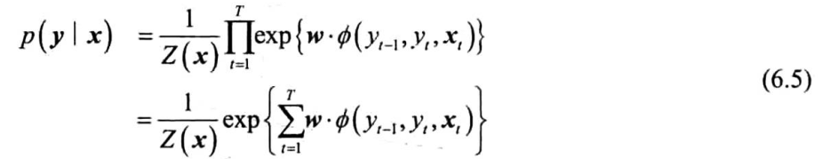


02
条件随机场
其中，Z(x)为归一化函数:
上式定义在所有可能的标注序列上。如果将所有特征函数与权重分别写作向量形式，则线性链条件随机场的定义可简化为:
对比结构化感知机的打分函数:
可以发现结构化感知机打分函数与条件随机场的指数部分完全相同，由于给定实例$x$，$Z(x)$就是一个常数 $x$，所以有:
于是，条件随机场就和结构化感知机有以下联系:
①条件随机场和结构化感知机的特征函数完全一致。
②结构化感知机预测打分越高，条件随机场给予该预测的概率也越大。

Slide 13


02
条件随机场
条件随机场的训练
给定训练集$𝒟={\{x^{\left(i\right)},y^{(i)}\}}_{i=1}^{N}$其中每个$x^{(i)}=\{x_{1}^{\left(i\right)},x_{2}^{\left(i\right)},…,x_{T}^{\left(i\right)}\}$为输入序列， $y^{(i)}=\{y_{1}^{\left(i\right)},y_{2}^{\left(i\right)},…,y_{T}^{\left(i\right)}\}$为相应的标签序列。
根据极大似然估计，我们想要最大化给定模型参数$ω$时训练集$𝒟$的似然概率:
等价于极大化对数似然函数:
将式(6.5)代入上式，似然函数展开为:
在机器学习中，为防止权重向量的范数过大，出现过拟合，需进行正则化，正则化可分为$L_{1}正则$化和$L_{2}正则$化。此处以$L_{2}$正则为例，正则化后的似然函数为：
其中$σ为$一个常数，控制惩罚力度。两个函数的优化手段一致，简单起见，下文以未正则化的原始似然函数式(6.6)作为目标函数。
通过第五章的梯度上升算法可以求得(6.6)的极大值。首先，对对数似然函数求偏导，其偏导数为：

Slide 14
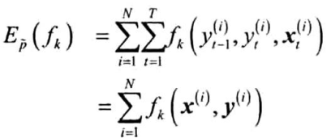
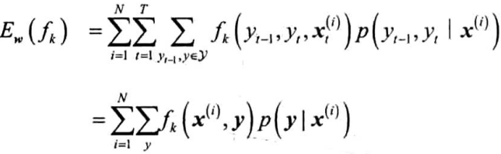


02
条件随机场
上式中第一项为给定训练集，第$k$个特征函数$f_{k}$输出值在经验分布下的期望$E_{\tilde{p}}\left(f_{k}\right)，$记作：
上式中第二项由$logZ(x)$的导数产生，表示给定模型参数$ω$时，$f_{k}$在模型分布$p\left(y | x;ω\right)\tilde{p}(x)$下的期望，记作:
综上，对数似然函数的偏导数可以简化为:
模型一共有$K$个特征函数及权重,将它们写成向量形式:

Slide 15
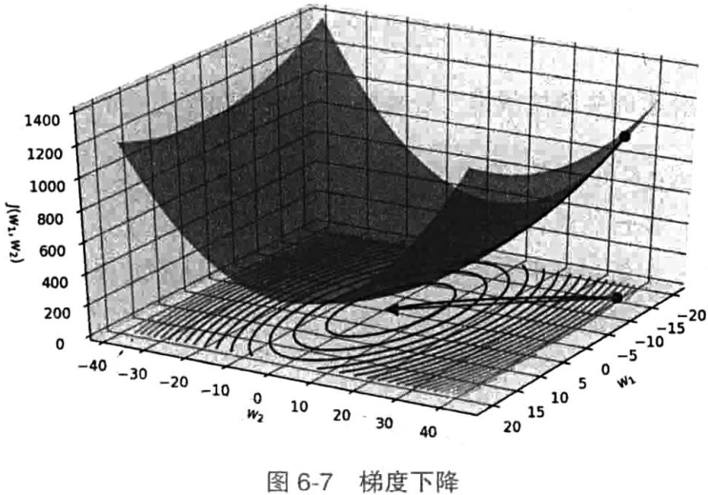
02
条件随机场
得到似然函数及其导数后，就可以利用梯度上升法或梯度下降法对条件随机场进行训练。首先，当前参数点的梯度未必直接指向极值点，仅仅指向当前位置函数值增长速度最快的方向。两者的差别如图6-7所示。
其中，曲面为损失函数，箭头起点为初始模型参数，终点为损失函数的极小值。从起点到终点的曲线为梯度下降算法迭代过程中更新的参数点，直线为理想情况下的更新路径。为了便于观察，将损失函数投影到$ω_{1}−ω_{2}$坐标平面上，单独形成的“等高线”如图6-8所示。

Slide 16
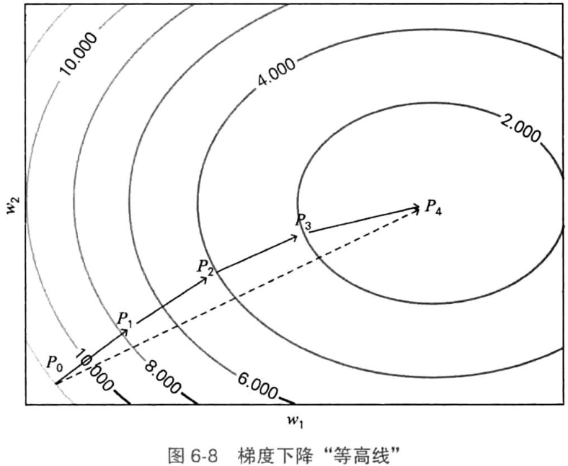
02
条件随机场
图中实线箭头为梯度方向，$P_{0}→P_{1}→$ $P_{2}→$ $P_{3}→$ $P_{4}$为梯度下降算法4次迭代参数点的移动路径。其中， $P_{4}$恰好是函数的极值点。虚线$P_{0}→P_{4}$是理想的参数更新路线。可见梯度下降算法绕了远路，收敛速度并非最快。
受此启发，更聪明的一类算法尽量找到靠近$P_{0}→P_{4}$的移动方向，加快收敛速度。由于条件随机场的对数似然函数为凸函数（ concave function )，所以可以利用许多凸优化算法。比如牛顿法、拟牛顿法、BFGS算法和L-BFGS等算法。

Slide 17


02
条件随机场
对比结构化感知机
结构化感知机和条件随机场的相同点:
①特征函数相同。②权重向量相同。③打分函数相同。④预测算法相同。⑤同属结构化学习。
结构化感知机和条件随机场的不相同点:
①感知机算法属于在线学习。感知机更新参数时，只使用一个训练实例，没有考虑整个数据集，难免顾此失彼；而条件随机场对数似然函数及其梯度则使用了整个数据集。
②条件随机场更新参数更加合理。
条件随机场更新参数如下:
对比感知机的更新参数表达式:
两者的差距一目了然，感知机奖励正确答案对应的特征函数$∅(x^{\left(i\right)},y^{(i)})$，但仅惩罚错误最厉害的那个$\hat{y}对应$的特征函数$∅\left(x^{\left(i\right)},\hat{y}\right)。$而条件随机场同时惩罚所有答案 $y$，分摊惩罚总量。

Slide 18
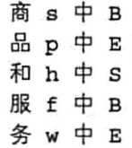
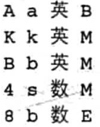
03
条件随机场工具包
在众多的条件随机场工具包中，最著名的当属日本奈良先端科学技术大学院大学的工藤拓所开发的CRF++。本节介绍该工具的安装、命令行参数、HanLP集成，并对其关键代码做一番分析，让实践验证理论。
CRF++的安装
CRF++采用C++编写，这是一门“到处编译，到处运行”的语言，所以我们得从源码编译安装。常见操作系统下的安装方法详见书中P213。
CRF++语料格式
CRF++接受纯文本语料，约定为一种空格或制表符分隔的表格格式。每个序列作为一个表格，每行为序列的一个时刻$(x_{t},y_{t})$，除了最后一列为输出变量$y$之外，其他各列都是输入变量$x$。以中文分词为例，两个句子对应的语料可能为:
其中，第一列为字符一元语法特征，第二列为字符拼音首字母特征，第三列为字符类型（中英数）特征，这些随机变量共同组成多维输人变量$x_{t}$。最后一列是大家熟悉的{B,M,E,S}标签，即输出变量$y_{t}$。
为了简化语料转换工序，HanLP提供了相应的API。以我们标注的data/test/my_cws_corpus.txt为例,Python示例为：

Slide 19
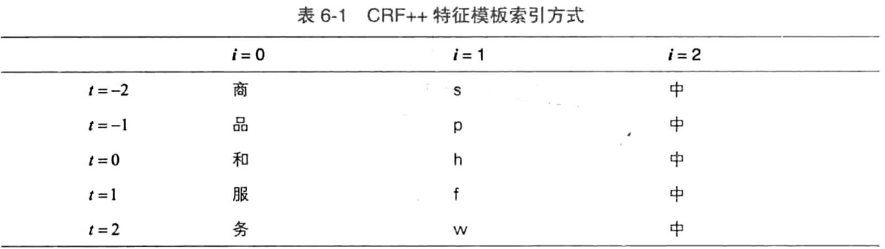
03
条件随机场工具包
运行后即可得到CRF++所要求的语料格式data/test/my_cws_corpus.txt.tsv。当然这个文件中的输人变量只有一个，变量越多训练预测代价越高。对于实用的中文分词模块而言，一般仅需字符即可。
CRF++特征模板
特征模板用于抽取输入变量$x$的特征，是特征工程不可缺少的一环。CRF++支持灵活的特征模板文件，用户在该文件内使用指定语法组合输入变量即可产生各种特征。
该语法通过x[t,i]来索引语料表格中的单元，第一个下标t表示行号，t=0的行表示当前输入变量，负数表示之前的输入变量，第二个下标i表示表格第几列。一个索引示例如表6-1所示。
CRF++对序列中每个时刻都执行一次特征提取，约定当前时刻为t =0，过去时刻为负数,未来时刻为正数。所以x [0,0]=和、x[-1,0]=品、x [1,0]=服;当然，任何时刻都可以灵活指定任何列，比如x[0 ,1]=h。
索引到了输入变量后，我们就可以组合一个或多个输人变量为一种特征了。。为了防止混淆各种特征，CRF++还支持为每种特征编号。

Slide 20
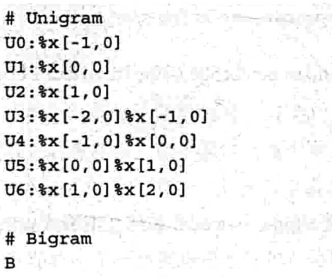
03
条件随机场工具包
例如，HanLP默认的中文分词特征模板为:
与表5-2“感知机中文分词特征模板”一致，读者可对照理解。这份特征模板可通过如下代码导出到文件:
有了语料与特征模板后，就可以训练条件随机场模型了。
CRF++特征模板
CRF++的训练命令为crf_learn，所支持的参数如表6-2所示。

Slide 21
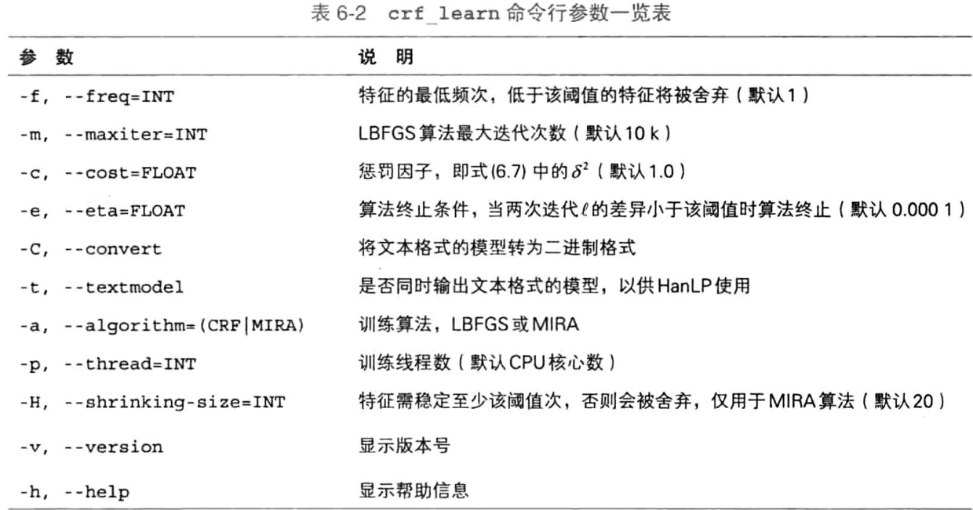
03
条件随机场工具包
具体到我们的中文分词任务，训练命令为:
CRF++模型格式*
由于指定了-t参数，所以会同时得到二进制模型crfpp-cws-model和纯文本格式crfpp-cws-model.txt。由于语料库很小，特征模板产生的特征也很少，模型体积也就很小了。本节就来探究CRF++模型内部结构，用文本编辑器打开文本格式的模型，首先观察到的是文件头:

Slide 22
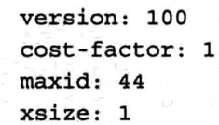
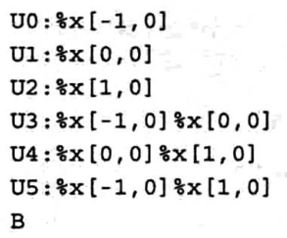
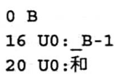
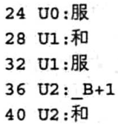
03
条件随机场工具包
这四行分别对应版本号、$σ^{2}$、特征数量、每个时刻输入变量的个数（语料表格中除标签外的列数)。
接着是标注集:{B,E,M,S}
再接着记录了训练用到的特征模板:
然后是所有特征的字符串形式，也即特征模板产生的各种组合:
第一列为特征函数编号,之后为状态特征函数。

Slide 23
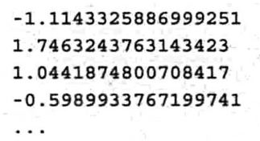
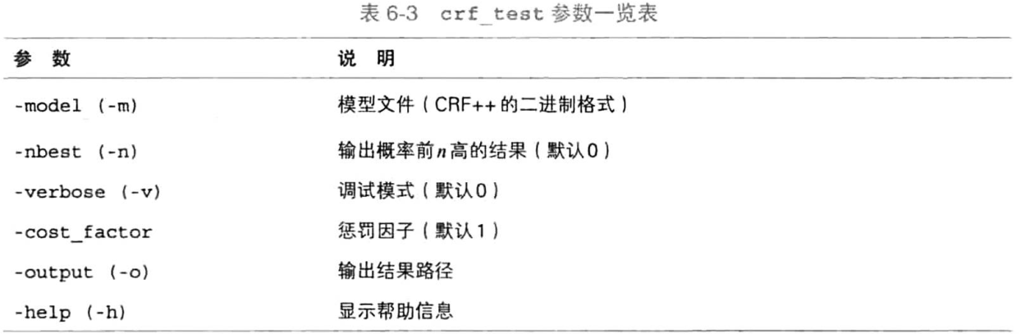
03
条件随机场工具包
模型文件最后的部分为特征函数对应的权重向量，按特征函数编号排列:
在这个微型语料库上产生的权重向量一共44维。
CRF++命令行预测
模型训练完毕后，就可以进行预测了。CRF++的预测模块为crf_test，其参数如表6-3所示。

Slide 24
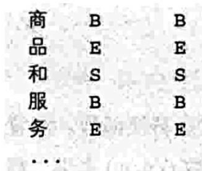
03
条件随机场工具包
例如，把训练集my_cws_corpus.txt.tsv原样交给CRF++进行预测:
观察输出结果cws-output.txt，最后一列为预测:
可见，预测结果与标准答案完全一致。
CRF++代码分析*
本节分析CRF++代码加强理论部分的理解，是本章的拓展内容，详见书中P218。

Slide 25

04
HanLP中的CRF++API
命令行工具仅用于训练和简单的测试，实际项目则需要用一个良好的封装。本节介绍HanLP中实现的CRF++API。
训练分词器
为了简化训练流程，HanLP支持直接读入《人民日报》格式的语料库，省去了语料转换的麻烦。用户只需创建一个空白的条件随机场分词器，然后调用train接口即可。Python示例如下。
训练耗时很长，读者也可参考控制台提示使用C++版的CRF++进行训练。
标准化评测
训练完毕后得到crf-cws-model和 crf-cws-model.txt两个文件，前者是CRF++的二进制形式，与HanLP不兼容。将.txt格式的模型传入CRFSegmenter或CRFLexicalAnalyzer的构造函数即可创建分词器，同时HanLP会自动创建二进制缓存.txt.bin，下次加载耗时将控制在数百毫秒内。
运行本节的示例代码后得到如下结果:
与迄今为止所有分词器评测结果汇总，如表6-4所示。

Slide 26
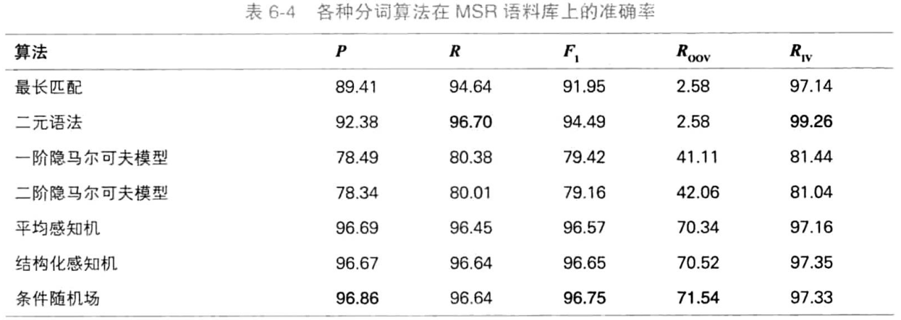
04
HanLP中的CRF++API
由上表可以看出，条件随机场的各项指标全面胜过了结构化感知机，综合$F_{1}$更是达到96.8%，是传统方法中最准确的分词模型。

Slide 27
05
总结
本章介绍了条件随机场的来龙去脉、训练和预测算法。通过与感知机的比较，展示了条件随机场独特的优势。在实践环节，我们熟悉了HanLP封装的CRF++API。利用这套API，我们训练出了传统方法中最准确的分词模型。至此，我们对中文分词的探索就告一段落了。
中文分词只是一个引子，引出序列标注这个通用的问题以及算法框架。这个框架中，我们学习了隐马尔可夫模型、结构化感知机与条件随机场。掌握了这些统计模型，我们终于从算法工程师晋升为机器学习工程师，但要成为自然语言处理工程师，还远远不够。
在接下来的两章中，我们将利用已学到的序列标注模型来实现其他词法分析任务。统计模型依然不变，只不过用在了新的语料库上，轻松而优雅。通过机器学习结合语料库的思路，许多任务都会迎刃而解，到时我们就能挑战自然语言处理工程师了。
Notes:
CRF 目的是在文本对应标签的输出空间中，学习到语言的各种结构(例如：组织名常接在地名的后方)，以便正确地进行标注，称之为结构化学习。LSTM 用来作特征撷取，CRF 则基于特征计算标签组合的全局最优解。

Slide 28
谢谢！
时间：2021.xx.xx

